Slide 1


Vještačka inteligencija
Ispitati efikasnost TabPFN na tipičnim tabelarnim dataset-ovim (klasifikacija)
Camović Melida
Rokša Amina
Ahmatović Hadija
Juni, 2025

Slide 2
Sadržaj
Faza 3:
Osnovni pregled izabranog dataset-a,metode pretprocesiranja podataka, potencijalni rizici
Faza 1:
Opis problema, osnovni pojmovi, korist rješavanja problema, kratak pregled postojećih dataset-ova
Faza 4:
Izbor tehnologija, treniranje i evaluacija modela, poređenje rezultata
Faza 2:
Analiza trenutnog stanja problema, korištene metode vještačke inteligencije, postignuti rezultati
Faza 5:
Osvrt na postignute rezultate, poređenje sa radovima iz prethodne faze

Slide 3
Opis problema
Faza 1
Cilj ovog rada je evaluacija efikasnosti TabPFN modela na tipičnim tabelarnim dataset-ovima za klasifikacijske zadatke. Fokus je na važnosti tabelarnih podataka kao osnovnog oblika podataka u realnim sistemima, te na njihovoj ulozi u treniranju modela vještačke inteligencije.
Rad obuhvata pregled najčešće korištenih metoda za klasifikaciju tabelarnih podataka, treniranje modela koristeći TabPFN i analizu rezultata.
Posebna pažnja posvećena je specifičnostima i izazovima kvaliteta tabelarnih podataka, koji su često heterogeni i podložni greškama, što direktno utiče na pouzdanost modela.

Slide 4
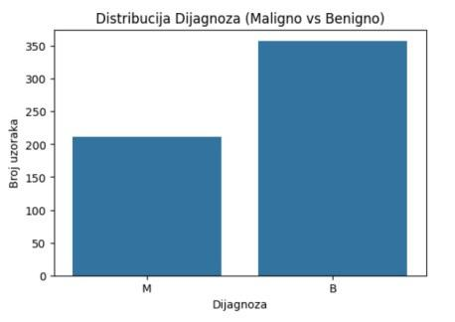
Kratak pregled postojećih dataset-ova
Faza 1
Breast Cancer Wisconsin dataset
Koristi se za predikciju da li je tumor dojke maligni ili benigni. To se određuje na osnovu različitih mjernih karakteristika dobijenih analizom ćelija biopsije.
Kreiran je na osnovu digitalizovanih slika uzoraka tkiva dojke dovijenih finom iglenom aspiracijom.
Sadrži ukupno 569 uzoraka gdje svaki uzorak predstavlja jednu pacijentkinju i njen nalaz biopsije.

Slide 5
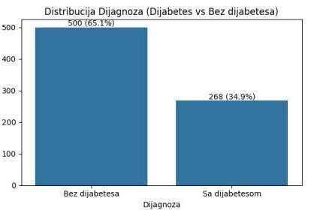
Kratak pregled postojećih dataset-ova
Faza 1
PRIMA Indian Diabetes Dataset
Popularan skup podataka za klasifikaciju, često upotrebljavan za mašinsko učenje za dijagnozu dijabetesa.
Skup podataka sadrži dijagnostičke informacije prikupljene od ženskih pacijentica starijih od 21 godinu, Prima Indian porijekla.
Dataset obuhvata 768 pojedinačnih uzoraka, tako da svaki red predstavlja po jednu pacijenticu.

Slide 6
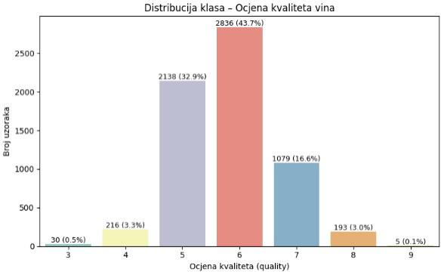
Kratak pregled postojećih dataset-ova
Faza 1
Wine Quality Dataset
Javno dostupan skup podataka i koristi se za višeklasnu klasifikaciju. Upotrebljava se za predikciju kvaliteta vina na osnovu njegovih hemijskih karakteristika.
Sastoji od dvije podvrste vina- crno i bijelo vino. Dobijen je spajanjem Red Wine Quality i White Wine Quality datasetov-a.
Cilj je klasifikacija vina po kvalitetu sa ocjenama od 3 do 9.
Broj instanci ovog dataset-a je 6497 uzoraka od čega 4898 bijelih i 1599 za crnih vina.

Slide 7
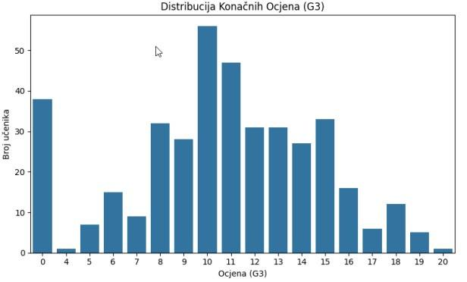
Kratak pregled postojećih dataset-ova
Faza 1
Student performance dataset
Koristi se za analizu faktora koji utiču na školski uspjeh.
Radi se o skupini podataka iz dvije portugalske srednje škole koji je objavljen s ciljem modeliranja performanski konkretno za matematiku i portugalski jezik.
U sklopu dataseta su uključeni razni faktori čiji uticaj na uspjeh učenika želimo ispitati.

Slide 8
Pregled stanja u oblasti
Faza 2
“TabPFN: A Transformer That Solves Small Tabular Classification Problems in a Second”
“Scaling TabPFN: Sketching and Feature Selection for Tabular Prior-Data Fitted Networks”
“TabPFN Unleashed: A Scalable and Effective Solution to Tabular Classification Problems”
Transformer model treniran na milionima sintetičkih zadataka za brzu klasifikaciju malih tabularnih datasetova.
Bez dodatnog treniranja, precizno generalizuje na neviđene podatke.
Efikasan i brz, koristi GPT-2 stil arhitekture.
Rješava problem skalabilnosti TabPFN-a na veće datasetove (10k+ instanci).
Uvodi Sketching (sažetak podataka) i automatsku selekciju najvažnijih karakteristika.
Smanjuje memorijske zahtjeve uz zadržavanje performansi.
Unaprijeđena verzija fokusirana na robustnost i skalabilnost.
Koristi bagging i dinamički enkoder za adaptaciju na šum i neuravnotežene klase.
Dokazana superiornost na preko 200 realnih datasetova.

Slide 9

Izbor i analiza dataset-a
Faza 3
Adult Incomne dataset, poznat i pod nazivom Census Incomne dataset
Jedan od najpoznatijih i često korištenih skupova podataka naročito kada je riječ o klasifikacionim problemima u oblasti društveno-ekonomskog predviđanja.
Klasifikacija koja se tiče ovog dataset-a omogućava primjenu različitih modela mašinskog učenja, pri čemu se na ovom projektu poseban akcenat stavlja na ispitivanje efikasnosti modela TabPFN- transformacijskog Bayesovog prediktora dizajniranog za rad sa tabelarnim podacima.
Realni kontekst i izazovnost
Mješoviti tipovi podataka
Raspoloživost i obim podataka
Distribucija klasa i balansiranje
Jasna interepretacija rezultata

Slide 10


Izbor i analiza dataset-a
Faza 3
Dataset ukupno ima 32 561 reda tj.instance. Svaka instanca predstavlja demografske i ekonomske karakteristike jedne osobe.
U dataset-u se nalazi 14 ulaznih atributa i jedna ciljna varijabla - income.
Riječ o binarnoj klasifikaciji, tačnije cilj je predvidjeti da li osoba zarađuje:
<=50K (manje ili jednako 50 000 USD godišnje)
>50K (više od 50 000 USD godišnje)

Slide 11
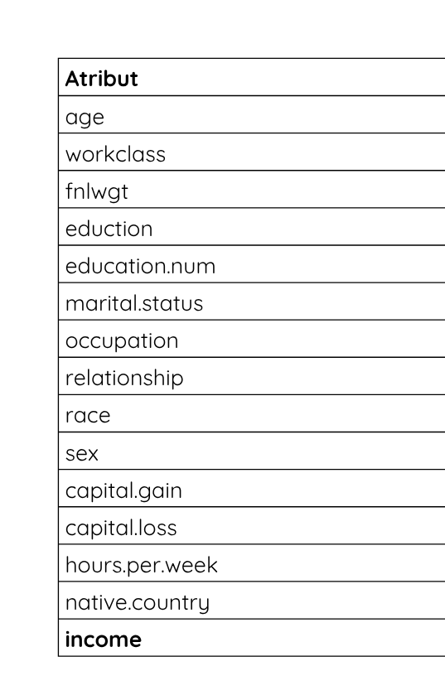
Pregled atributa
Faza 3
Starost osobe
Tip poslodavca
Statistički težinski faktor
Nivo obrazobanja
Brojčana reprezentacija nivoa obrazovanja
Bračni status
Vrsta zanimanja
Povezanost sa domaćinstom
Rasa
Pol
Kapitalna dobit u prethodnoj godini
Kapitalni gubitak u prethodnoj godini
Broj radnih sati nedeljno
Zemlja porijekla
Klasa prihoda

Slide 12
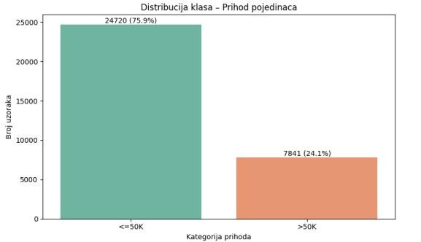
Analiza dataset-a
Faza 3
Klasa <=50:
Sadrži 24 720 instanci
Čini 75.9% svih uzoraka
Klasa je tri puta brojnija od klase >50K
Klasa >50K:
Sadrži 7 841 instancu
Čini 24.1% svih uzoraka
Zauzima jednu trećinu ukupnih uzoraka

Slide 13
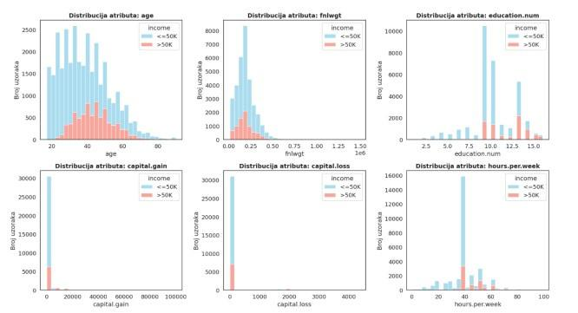

Slide 14
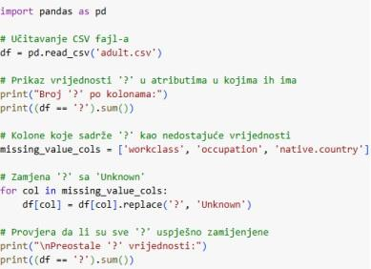
Osnovne metode pretprocesiranja
Faza 3
Rukovanje nedostajućim vrijednostima
Zamjena nedostajućih vrijednosti vrijednošću ‘Unknown’

Slide 15
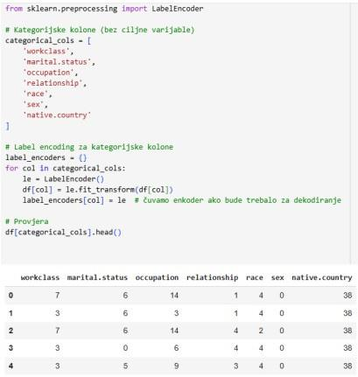
Osnovne metode pretprocesiranja
Faza 3
2. Enkodiranje kategorijskih atributa
Label encoding
One-Hot Encoding
Ordinal Encoding

Slide 16
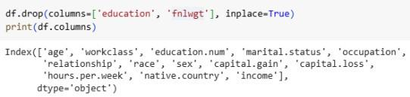
Osnovne metode pretprocesiranja
Faza 3
3. Uklanjanje atributa
Atribut fnlwgt (final weight) ima statički značaj i kao takav nije dobar prediktor ciljne varijable.
Atribut eduction se uklanja iz razloga što bi ga trebalo enkodirati sa Ordinal Endocing i u tom slučaju bi imali dva praktično ista atributa.

Slide 17
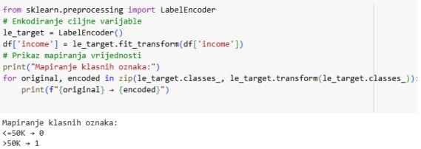
Osnovne metode pretprocesiranja
Faza 3
4. Enkodiranje ciljne varijable income
Ciljna varijabla je tekstualnog formata (<=50K, >50K). Za potrebe binarna klasifikacije potrebno ju je enkodirati.

Slide 18

Napredna pretprocesiranja
Faza 3
Grupisanje rijetkih kategorija
Standardizacija numeričkih klasa
Log-transformacija visoko asimetričnih atributa
Obrada outliera
Klasni disbalans

Slide 19

Potencijalni rizici
Faza 3
Disbalans klasa
Gubitak informacija kod zamjene ‘?’ sa ‘Unknown’
Pitanje semantičke tačnosti Label Encoding-a
Nelinearnost distribucije pojedinih atributa
Utjecaj veličine uzorka

Slide 20
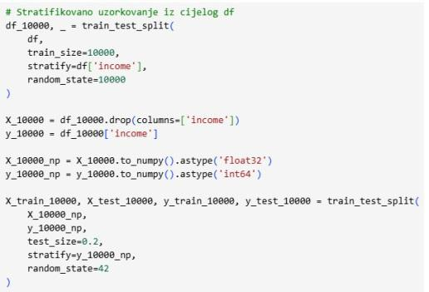
Priprema podataka
Faza 4
Pripremljeni su podaci u tri različite veličine podskupova: 10 000, 5 000 i 500 instanci.

Slide 21
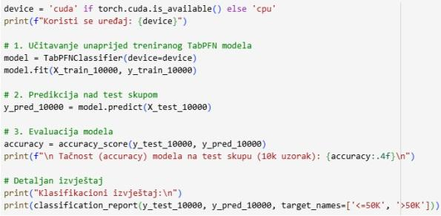
Treniranje i evaluacija modela
Faza 4
Ovaj model koristi transformersku arhitekturu što znači da se temelji na dubokoj neuronskoj mreži.
Kod za treniranje i evaluaciju modela

Slide 22
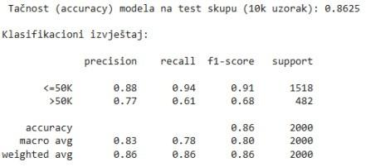
Korištene metrike
Faza 4
Precision
Recall
F1-score
Support
Rezultati klasifikacije TabPFN modela na 10 000 instanci

Slide 23
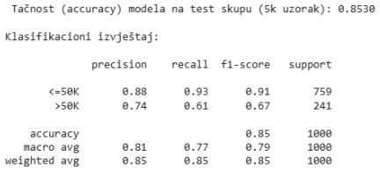
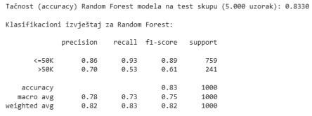
Faza 4
Poređenje rezultata
Različiti podskupovi
Rezultati klasifikacije TabPFN modela na 5 000 instanci
Random Forest model
Rezultati klasifikacije RandomForest modela na 5 000 instanci

Slide 24
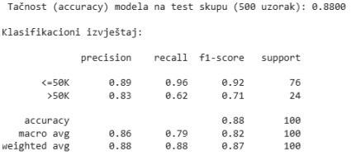
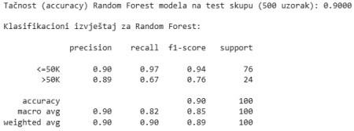
Faza 4
Poređenje rezultata
Različiti podskupovi
Rezultati klasifikacije TabPFN modela na 500 instanci
Random Forest model
Rezultati klasifikacije RandomForest modela na 500 instanci

Slide 25
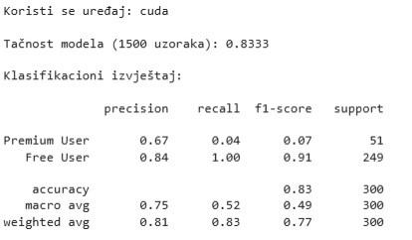
Analiza rezultata
Faza 4
TabPFN model je dostigao tačnost od 83.33% na testnom skupu
Rezultat klasifikacije dodatno potvrđuje da TabPFN nije prilagođen radu sa neuravnoteženim podacima

Slide 26


Cjelokupni osvrt
Faza 5
Model ima dobre performanse u rješavanju problema klasifikacije tabelarnih podataka
Testiranje na većem skupu podataka
Poređenje TabPFN v1 i TabPFN v2 modela
Korištenje datasetova kojim nedostaju mnogi podaci
Klasifikacija balansiranih klasa
Ima izazove sa nebalansiranim dataset-ovima i prioritetizira dominantnije klase
Kao unaprjeđenje ovog rada bi mogli dodati

Slide 27
Zaključak
Faza 5
TabPFN je napredan alat za klasifikaciju tabelarnih podataka. U određenim scenarijima je pokazao bolje performanse od tradicionalnih modela klasifikacije poput Random Forest-a. Najistaknutija karakteristika TabPFN-a je upravno in-context učenje koje eliminiše potrebu za dodatnim treniranjem modela.

Slide 28
Hvala na pažnji!

